Slide 1
Unidade 1

Slide 2
Gênero textual
Relato de experiência vivida
1ª pessoa
Verbos no passado
Quando aconteceu
Onde aconteceu
Personagens envolvidas

Slide 3
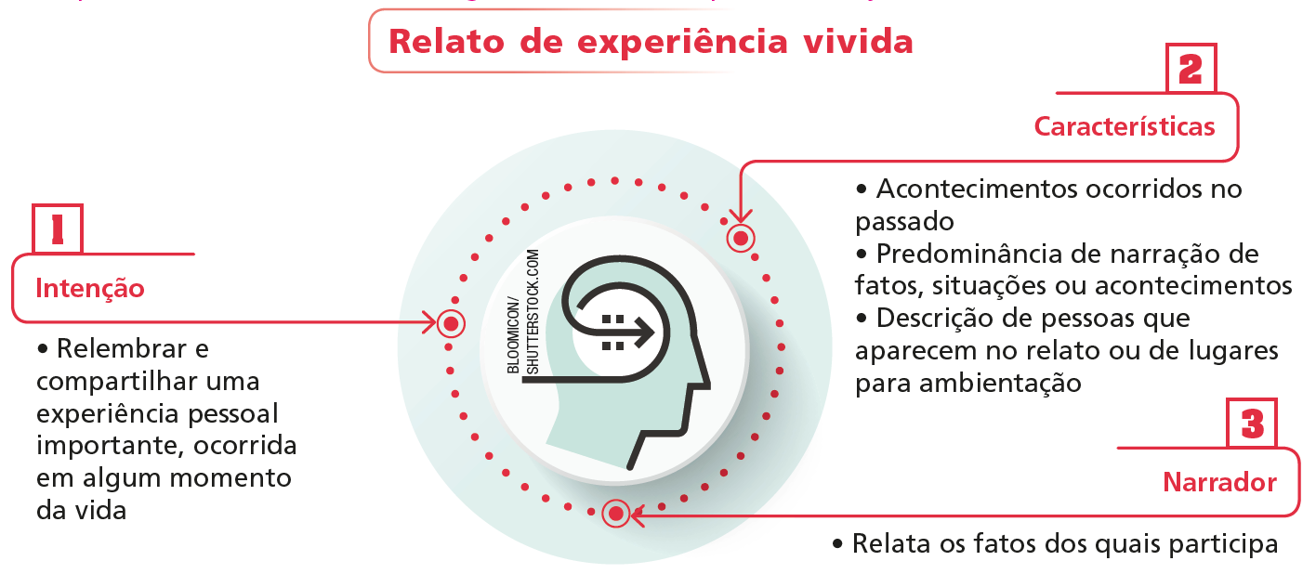

Slide 4
Formação de palavras por derivação
As palavras primitivas não se originam de nenhuma outra palavra da língua.
Exemplo: baixo; sabor; cobrir.
Já as palavras derivadas são as que se formam a partir de outras. Esse é um dos processos de formação de palavras.
Exemplo: baixinha; saboroso; descobrir.

Slide 5
Processo de derivação
sabor
radical
-oso
sufixo
saboroso
palavra
derivada
in-
prefixo
crível
radical
incrível
palavra
derivada

Slide 6
Usos de s e z
S
Z
Nos femininos terminados em -esa ou -isa, -ose (ex. baronesa).
Nas palavras derivadas de outras grafadas com s (ex. casa – casinha).
Em algumas formas verbais dos verbos querer e poder (ex. quiser, puser).
Depois de ditongos (ex. pausa, coisa).
Em palavras terminadas em -oso e -osa (ex. cheiroso, gostoso).

Slide 7
Usos de s e z
Nos substantivos terminados em -ez/-eza, formados a partir de adjetivos (ex. magro – magreza).
No sufixo -izar, formador de verbo (ex. suave – suavizar).
No sufixo de diminutivo -zinho (ex. avião – aviãozinho).
Em verbos terminados em -uzir (ex. conduzir).
Em palavras derivadas de outras palavras com z (ex. feliz – felizardo).
Na terminação -triz (ex. cicatriz).
Z

Slide 8
Classe de palavra: substantivo
É uma classe de palavras que dá nomes a seres, a lugares e a objetos em geral, e também nomeia qualidades, estados e processos.
Flexão de número
  Singular (ex. menino)
  Plural (ex. meninos)
Flexão de gênero
  Masculino (ex. primo)
  Feminino (ex. prima)

Slide 9
Classificação dos substantivos
Substantivos comuns
Nomeiam seres ou objetos da mesma espécie, sem
especificá-los. Ex.: prima, cocada, coco, ovos etc.
Nomeiam também qualidades, estados e processos. Ex.: serviço, sonho, revolta etc.
Substantivos próprios
Nomeiam seres específicos, como pessoas e lugares que tenham uma individualidade.
Ex.: Cora, Fernando Pessoa, Goiás etc.

Slide 10
Classificação dos substantivos
Substantivo concreto
Designam seres propriamente ditos (os nomes de pessoas, de lugares, de instituições etc.).
Ex.: menina, noite, Portugal.
Substantivo abstrato
Designam noções, qualidades, estados, processos ou ações.
Ex.: tempo, bem (noções); alegria (do estado de quem é alegre); cobertura (do processo de cobrir).
Substantivo coletivo
Designam vários seres de uma mesma espécie.
Ex.: frota (um conjunto de barcos), tripulação (um conjunto de pessoas que trabalham em um navio ou aeronave).

Slide 11
Classe de palavra: adjetivo
É a classe de palavras que tem a função de atribuir características ao substantivo, modificando-o, particularizando-o.
O adjetivo deve concordar
com o substantivo
em número e em gênero.
Exemplos:
Cachorro preguiçoso. Cachorros preguiçosos.
Paisagem bonita.
Paisagens bonitas.

